Slide 1
DESARROLLO Y DEMOCRACIA
UNAM, Cátedra Extraordinaria “(Re)pensando la democracia en el mundo actual: una visión histórica, global e interdisciplinaria”.
Rafael Correa

Slide 2
Preguntas básicas que trataré de contestar:
I.- ¿Puede haber desarrollo económico sin democracia?
II.- ¿Cómo lograr una mejor democracia para el desarrollo económico?

Slide 3
El gran desafío latinoamericano:
Alcanzar el desarrollo económico en democracia.

Slide 4
¿Qué es el desarrollo?
Índice de desarrollo humano de Naciones Unidas:
Ingreso por habitante.
Indicadores de salud.
Indicadores de educación.

Slide 5
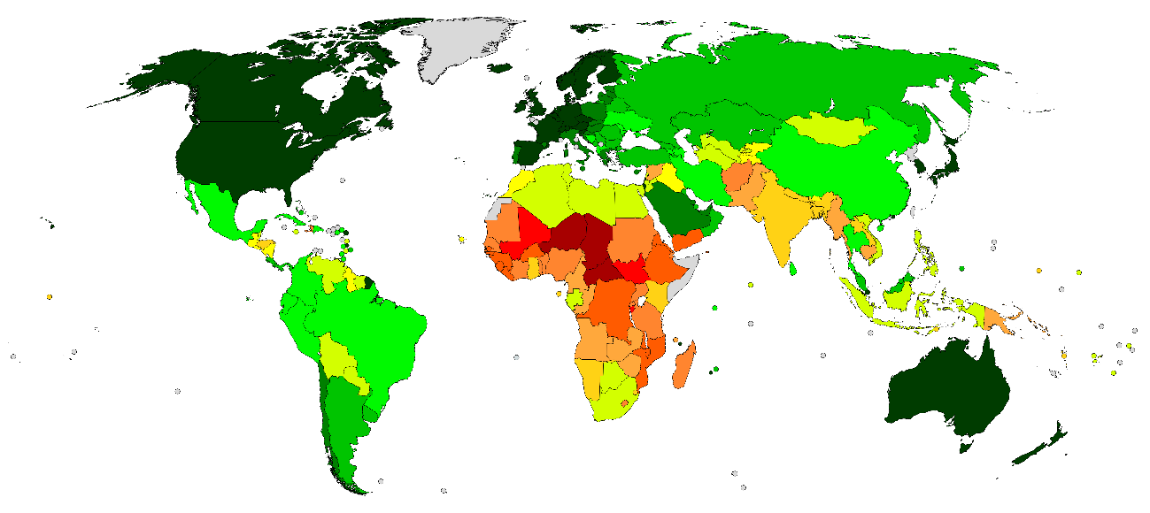
Mapa de desarrollo humano Programa de Naciones Unidas para el Desarrollo 2020

Slide 6
Ranking de desarrollo
 | IDH | Ingreso por habitante | IDH ajustado para desigualdad
Noruega | 1 | 8 | 1
Estados Unidos | 17 | 10 | 28
Eslovenia | 22 | 37 | 10
Catar | 45 | 2
Chile | 43 | 59 | 54
Argentina | 46 | 62 | 50
México | 74 | 66 | 87
Ecuador | 86 | 105 | 89

Slide 8
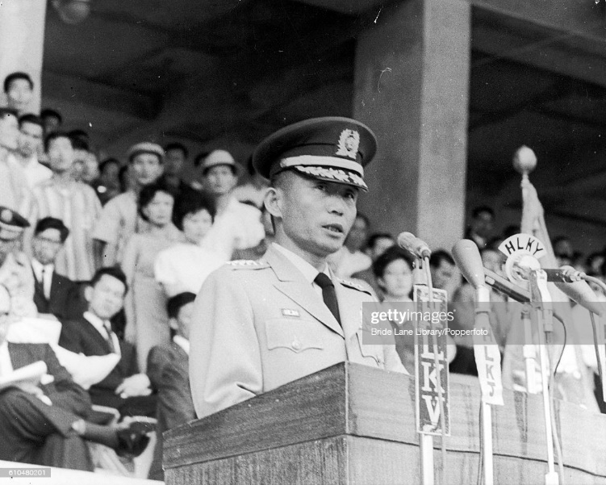
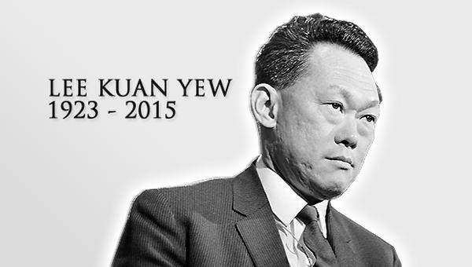
¿Es necesaria la democracia para el desarrollo?

Slide 9
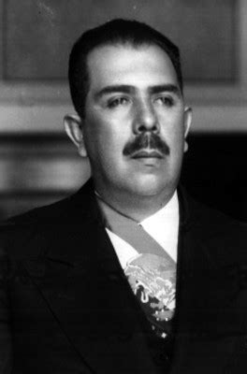
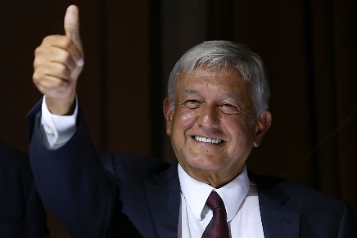
¿Es suficiente la democracia para el desarrollo?

Slide 10
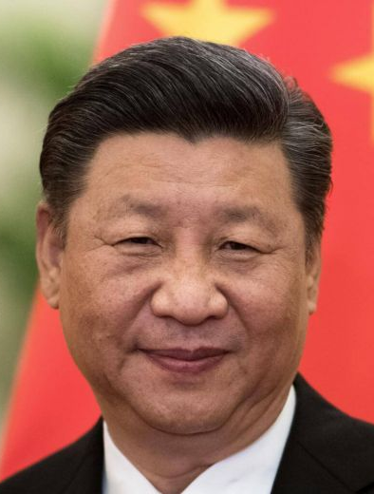
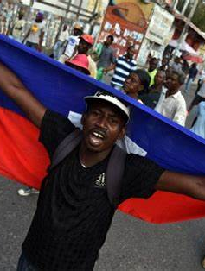
¿Es deseable la democracia para el desarrollo?

Slide 11
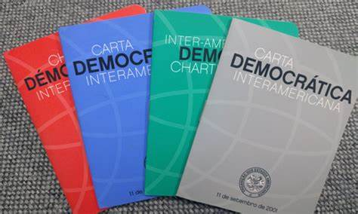
¿Qué es la democracia?
Requisitos mínimos para la democracia:
Respeto a los derechos humanos y las libertades fundamentales
Estado de Derecho.
Elecciones periódicas, libres, justas y basadas en el sufragio universal y secreto.
Régimen plural de partidos y organizaciones políticas
Separación e independencia de los poderes públicos.

Slide 12
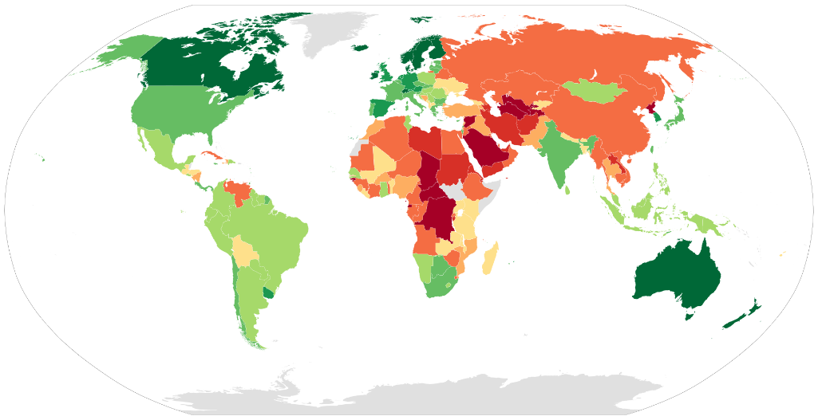
Calificando democracias Mapa del Índice de Democracia de The Economist 2017

Slide 13
Transformar a la democracia en instrumento para el desarrollo económico
Información.
Formación.
Lógica comunitaria

Slide 14
Peligros para esta democracia
Democracias mercantilizadas.
Democracias mediatizadas.
Democracias oenegizadas.

Slide 15
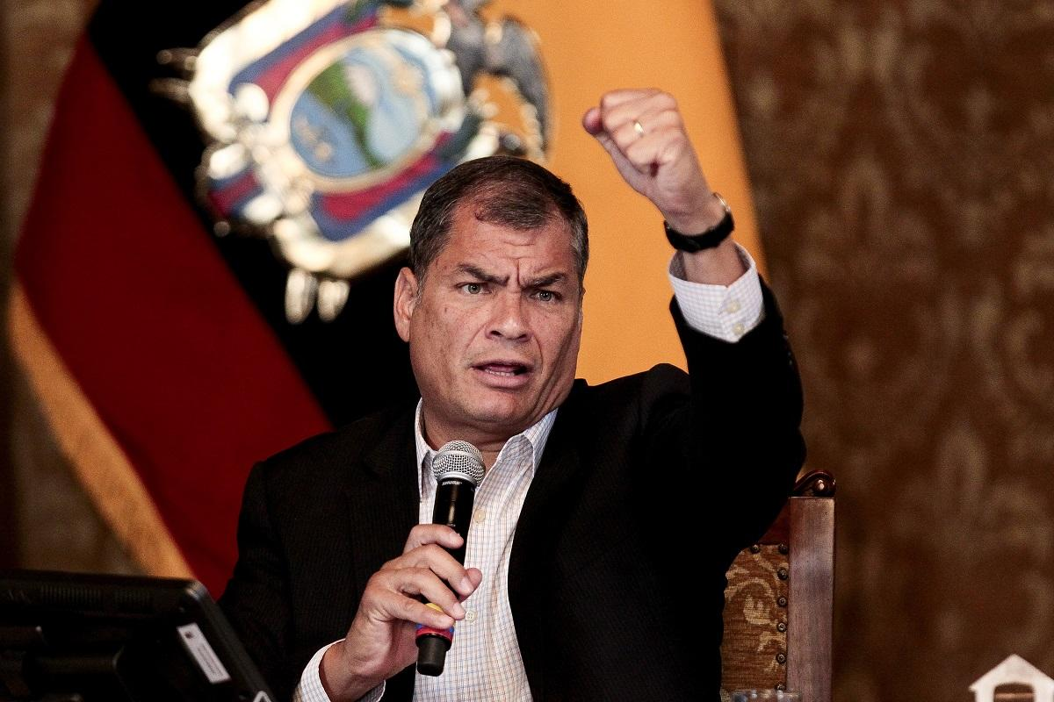
Primer final
La democracia necesita más de ideas que de hombres…

Slide 16
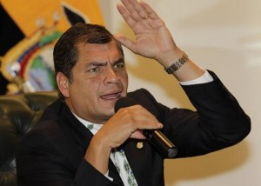
Segundo final
La democracia necesita más de hombres que de ideas…

Slide 17
La realidad
La democracia, más que un medio para el desarrollo, es uno de sus fines.
La democracia no ha sido ni necesaria, ni suficiente, ni siquiera deseable para el desarrollo, pero en América Latina es ineludible.
No es que el desarrollo funciona gracias a la democracia, sino que la democracia funciona gracias al desarrollo.
Debemos hacer funcionar nuestras democracias para lograr una adecuada acción colectiva para el bien común y así superar el subdesarrollo.

Slide 18
Preguntas básicas que queríamos contestar:
I.- ¿Puede haber desarrollo económico sin democracia?
La respuesta es sí.
II.- ¿Cómo lograr una mejor democracia para el desarrollo?
Con formación, información y valores, pero también superando la democracia ficticia en función de unos cuantos, para ir a lo que Álvaro García Linera denominó la democracia plebeya, la que da poder a aquellos sin abolengo, a las mujeres de pollera, a las grandes mayorías.

